Slide 1
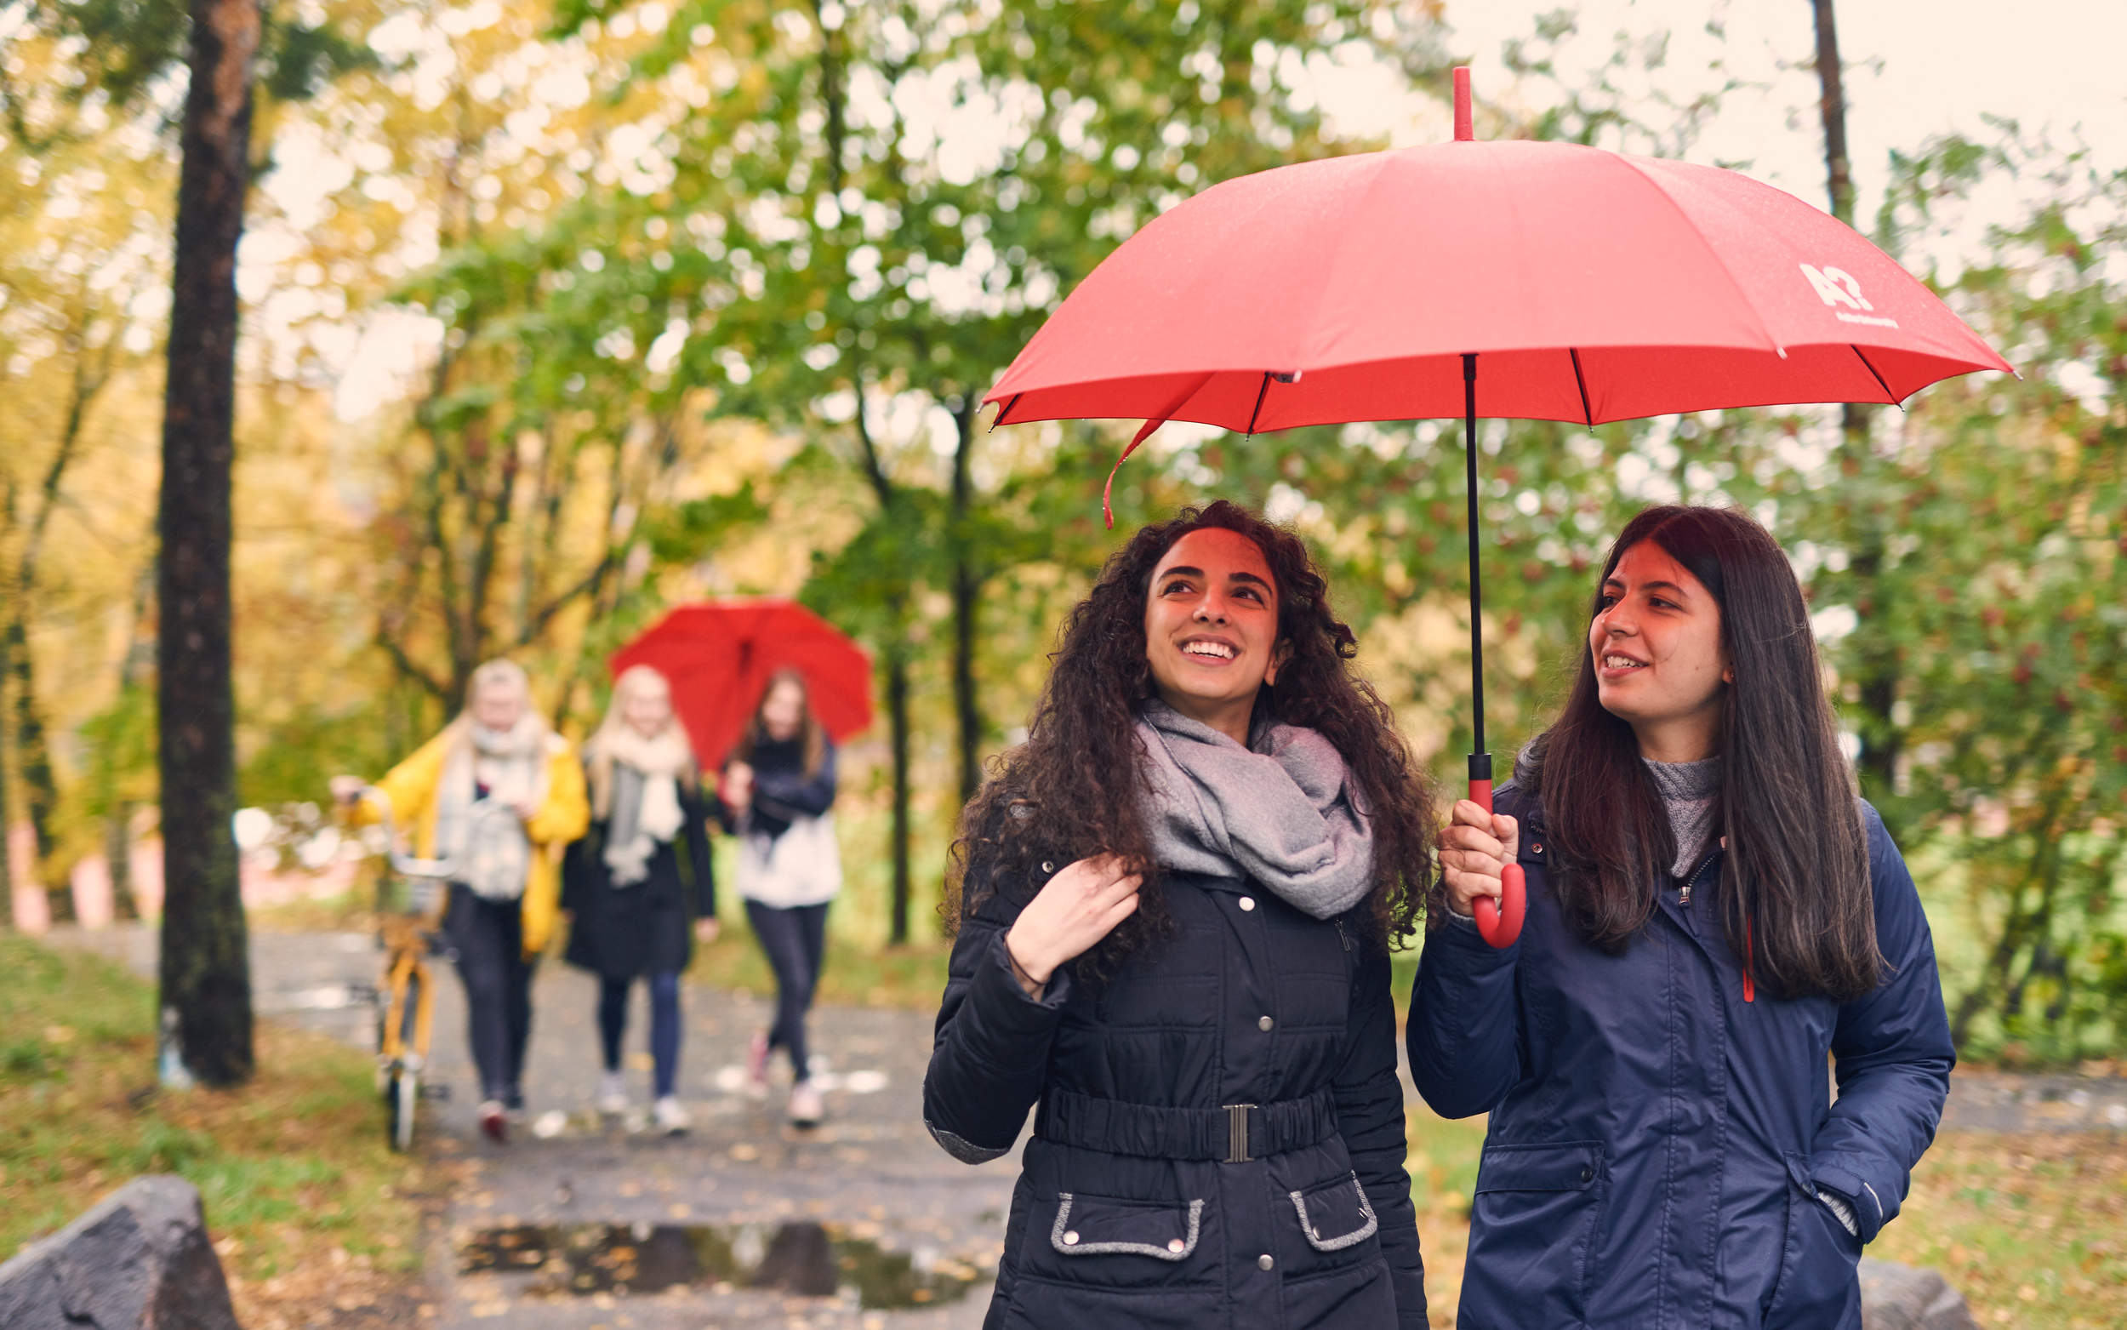
HOPS-luento
Syksy 2020
Niina Arppe

Slide 2
Kemian tekniikan kandidaattiohjelma Intossa:
Suomeksi:
https://into.aalto.fi/display/fikandchem
Ruotsiksi:
https://into.aalto.fi/display/svkandchem/Kemiteknik

Slide 3
Omien opintojen suunnittelu
- HOPS eli Henkilökohtainen opintosuunnitelma
1. kommenttiversio Sisu HOPSista joulukuussa, lokakuussa HOPS-pajoja
1. vahvistettu versio keväällä pääainevalinnan yhteydessä
Päivityksiä tarvittaessa
Lopullinen versio haettaessa tutkintoa (lyödään lukkoon sivuaine, mutta ennen kaikkea vapaasti valittavat opinnot) halutessaan voi tehdä jo aikaisemmin esim. sivuainehaun takia
Apuja löytyy INTOsta ja apuja voi pyytää myös opintoneuvojilta
  Minerva Huovari
  Jonna Hurme
  Melissa Hendrén
Ota yhteyttä s-postilla:
kandi-neuvojat-chem(at)aalto.fi
(tai käy Neuvolassa vastaanottoaikana.)
Ajat löytyvät Intosta:
https://into.aalto.fi/display/fikandchem/Yhteystiedot

Slide 4
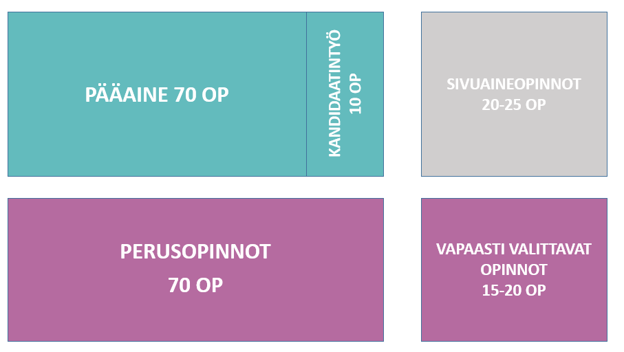
Kandidaatin tutkinnon rakenne

Slide 5
Perusopinnot 70 op
Sisältää kemiaa, fysiikkaa, matematiikkaa, materiaalitiedettä, biotiedettä ja ohjelmointia
Kieliopinnot
  Toinen kotimainen kieli (ruotsi/suomi) 2 op.
  Pakollinen vieras kieli 3 op.
        Suullinen ja kirjallinen osaaminen (kurssin nimessä w, o tai w,o)
        Voi koostua monesta kurssista, mutta oltava samaa kieltä
Monialaiset opinnot 3 op
Työssäoppiminen 5 op
Korkeakouluopiskelijan ABC 2 op

Slide 6
Toinen kotimainen kieli
Koulutusivistyskielesi ollessa suomi, suoritat ruotsin kokeet LC-5001 ja LC-5002
    Nämä voidaan suorittaa suoraan kokeilla tai kursseilla LC-5411 Tekniikan alan ruotsia perusteellisesti (tasotestistä 16 – 24 pistettä) tai LC-5410 Svenska inom teknik (tasotestistä 25 -> pistettä)
    Jos saat tasotestistä alle 16 pistettä, osallistu ruotsin kieliklinikkaan
Koulusivistyskielesi ollessa ruotsi, suoritat suomen kokeet LC-7001 ja LC-7002
    Voit suorittaa suoraan kokeilla sinulle sopivaan aikaan opinnoissa. Jos suomesi on vahva, voit tehdä nyt. Jos tarvitset treeniä, suorita myöhemmin kandiopinnoissa.

Slide 7
Kielikeskuksen tarjonta
Pakolliseksi vieraaksi kieleksi kelpaavat kurssit löydät Intosta: https://into.aalto.fi/display/fiopinnot/Pakollinen+vieras+kieli
Kielikeskus tarjoaa paljon kielikursseja. Tarjonta löytyy koottuna Intosta: https://into.aalto.fi/display/fiopinnot/Opetus
Kielen ja viestinnän opintokokonaisuudet (15 op) sopivat hyvin vapaasti valittaviin opintoihin. Intosta: https://into.aalto.fi/pages/viewpage.action?pageId=12359802
Ruotsin/suomen kokeet: https://mycourses.aalto.fi/course/view.php?id=11146#section-0

Slide 8
Mahdollisuus ruotsin kieliseen opetukseen kursseilla
MS-A0109 Differential- och integralkalkyl 1 / 1. vuosi I periodi
MS-A0509 Grundkurs i sannolikhetskalkyl och statistik / 1. vuosi III periodi
MS-A0009 Matrisräkning / 2. vuosi I periodi
MS-A0209 Differential- och integralkalkyl 2 / 1. vuosi III periodi
PHYS-A5130 Elektromagnetism / III periodi
PHYS-A5140 Materiens struktur / 2. vuosi I periodi
HUOM! Suomen kieliset kurssit voi suorittaa kuitenkin ruotsiksi!!

Slide 9
Monialaiset opinnot
Tutkinnon perusopintoihin kuuluu 3 op:n laajuinen Monialaiset opinnot -kurssi.
Tavoite on, että opiskelija opiskelee jotain muuta kuin mistä hänen tutkintonsa muuten koostuisi
Kurssin voi valita esim. kolmesta CHEM-kurssista:
    CHEM-A1020 Akateemisen ajattelun alkeiskurssi (syksyllä)
    CHEM-A1610 Design Meets Biomaterials (keväällä)
    CHEM-A1620 Näkökulmia ympäristöasioihin (2. vsk syksyllä)
TAI muiden koulujen kursseista: https://into.aalto.fi/display/fiopinnot/University+Wide+Studies
Jos kurssi on 5 opintopisteen laajuinen, niin tämä otetaan huomioon vapaasti valittavien määrässä.

Slide 10
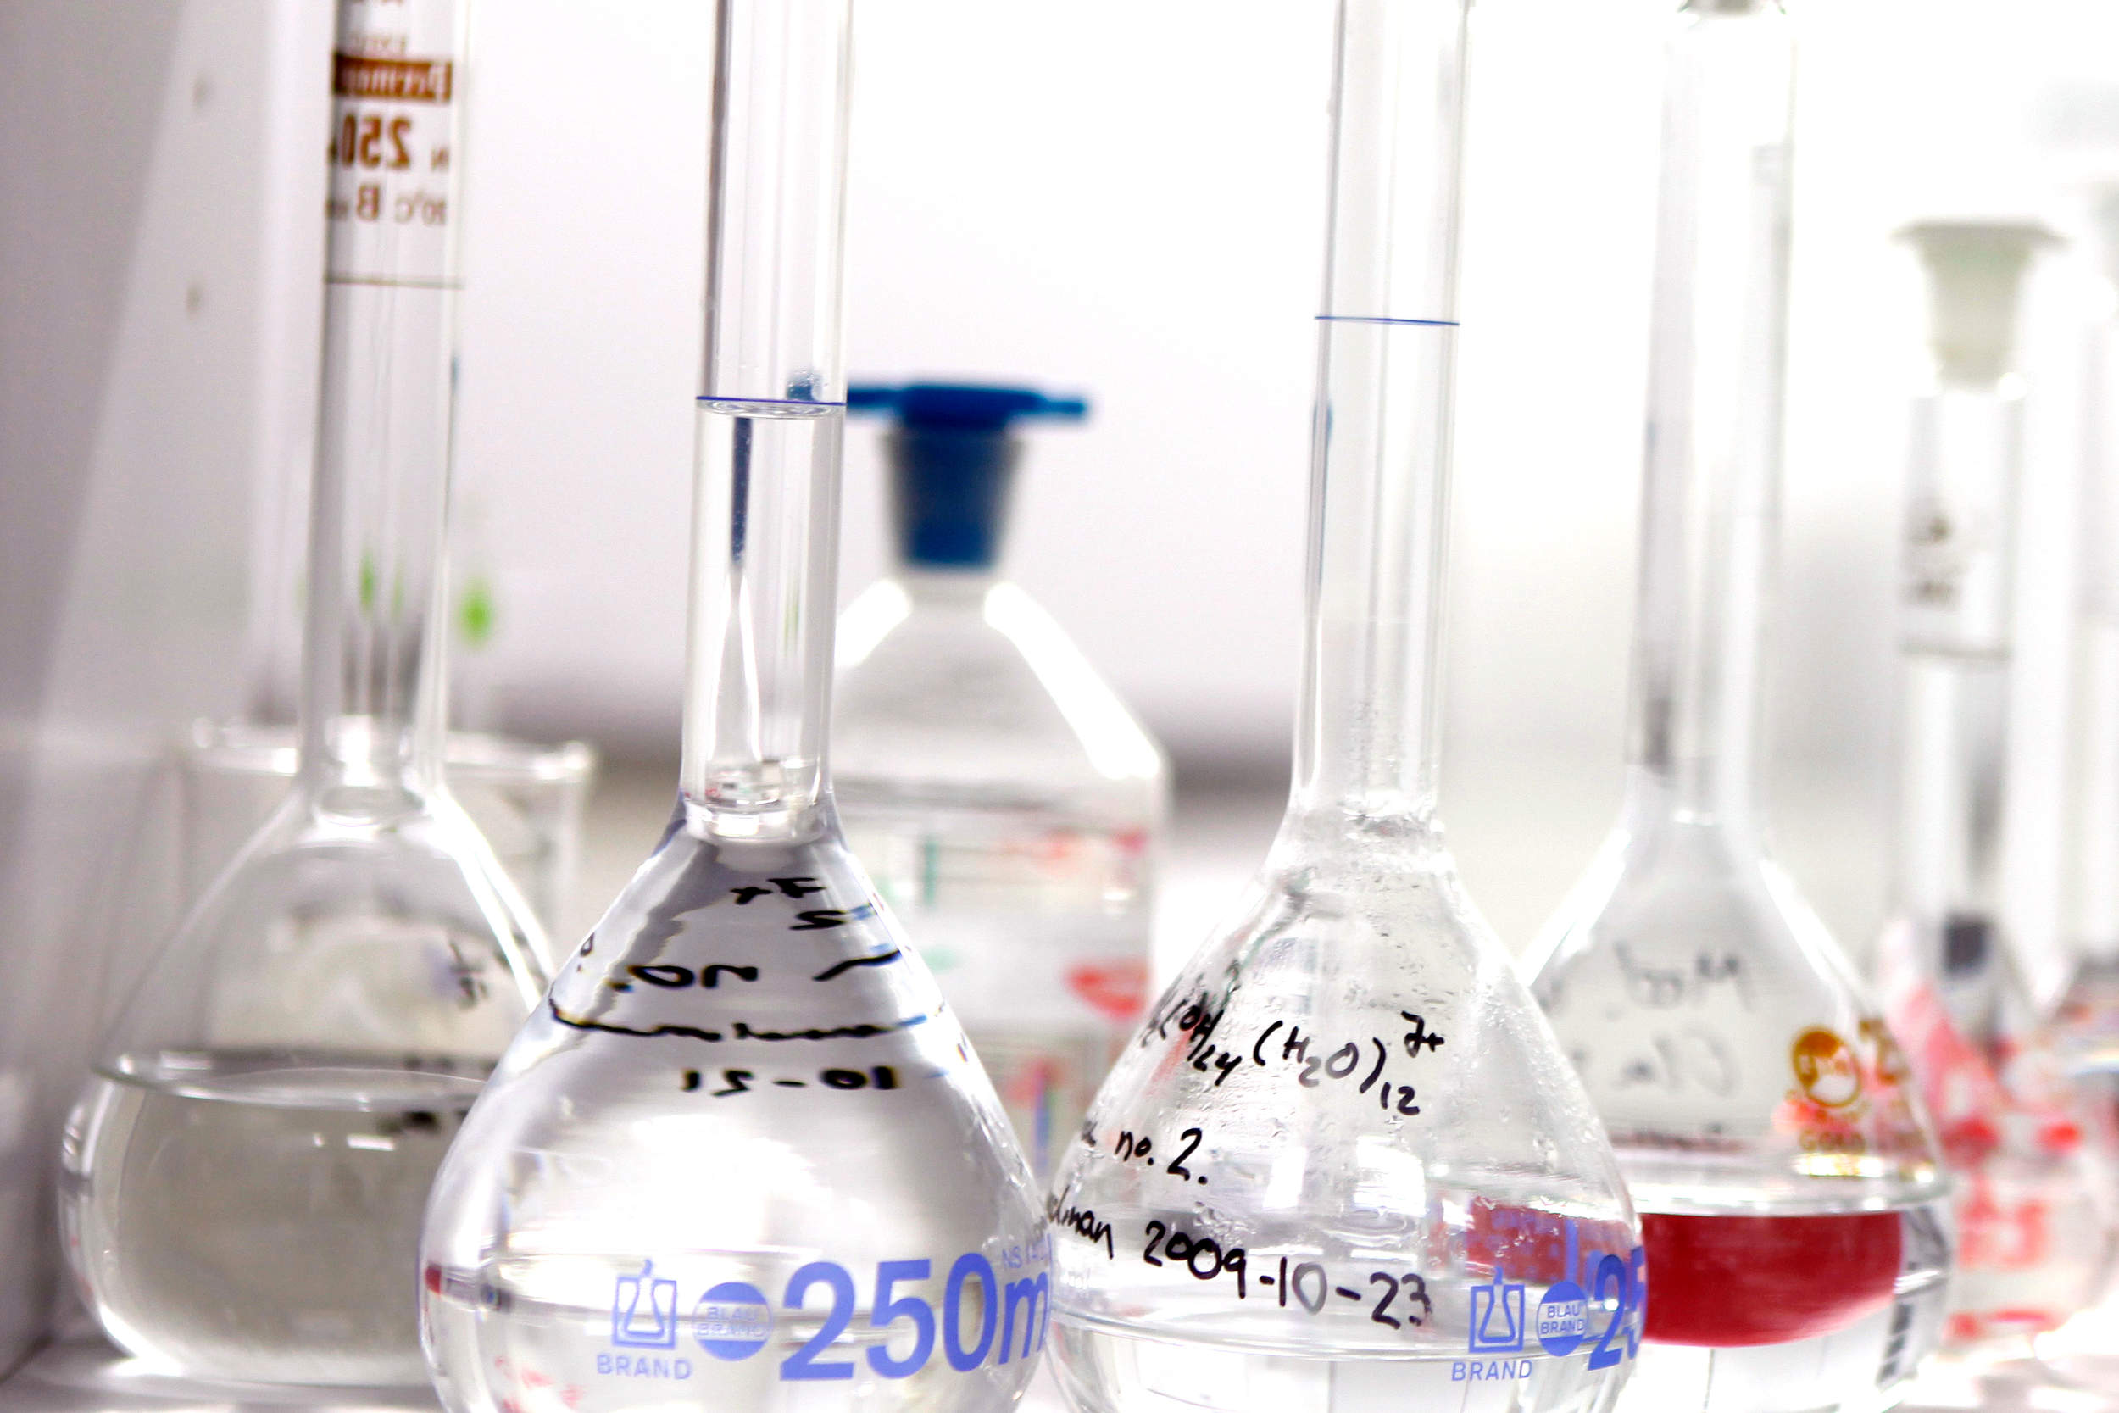
Pääaine 70 op
Kolme pääainetta:
  Biotuotteet
  Kemia ja materiaalitiede
  Kemian tekniikka ja prosessit
Kandidaatintyö ja –seminaari osa pääaineen opintoja
Pääaineen voit valita vapaasti. Valinta tehdään ensimmäisen vuoden toukokuussa.

Slide 11
Sivuaine 20-25 op
2. ja 3. opiskeluvuoden aikana. HUOM! Esitiedot (kaikkia sivuaineita ei pysty suorittamaan vuodessa)
Sivuaineet Intossa: https://into.aalto.fi/display/fikandchem/Sivuaine+2020-2022
Tekniikan koulujen sivuaineisiin pääosin vapaa pääsy, sama koskee BIZ sivuaineita. ARTS-sivuaineisiin haku
Kansainvälinen sivuaine!
Sivuaine JOO-opintoina muista suomalaisista yliopistoista

Slide 12
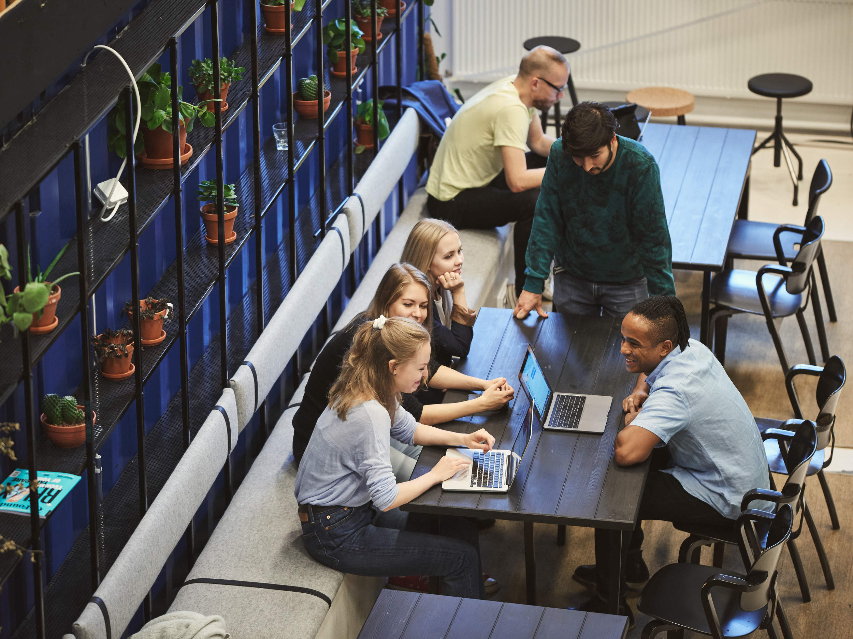
Vapaasti valittavat opinnot 15-20 op
Valitse vapaasti oman kiinnostuksen mukaan!
Pääainetta tukevat opinnot
Sivuainetta tukevat opinnot
Kieliä
Ulkomailla suoritetut vaihto-opinnot

Slide 13
Henkilökohtaiset opintojärjestelyt
Lisätietoa Intosta: https://into.aalto.fi/pages/viewpage.action?pageId=327998
Opiskelija voi erityisin perustein hakea henkilökohtaisia opintojärjestelyjä. Perusteita järjestelyille voivat olla mm. kuulovamma, näkövamma tai muu aistivamma, lukihäiriö, paniikkihäiriö tai Asperger-oireyhtymä.
Ota yhteyttä, jos lukiossa tai sitä ennen on todettu luki- tai tarkkaavaisuushäiriö tai joku muu, joka lukiossa on oikeuttanut esim.
- lisäaikaan tentissä
- rauhalliseen tilaan tentissä
- avustajaan
- apuvälineisiin (esim. Tietokone)
Erityisjärjestelyt ovat mahdollisia myös Aallossa.
Hoidetaan ohjelman suunnittelijan kanssa. Sovi aika ja ota mukaan/toimita alkuperäinen lausunto (tai sen kopio).

